Slide 1
Menú de Configuraciones
> | E | n | a | b | l | e | d | > | C | o | n | f | P | I | N
> | C | o | n | f | A | l | m | > | C | o | n | f | R | e | l

Slide 2
Menú de Reloj
h | h | : | m | m | : | s | s |  | DS2 | DS1 | DS0
d | d | / | m | m | / | y | y
DS2 – DS0 Día de la semana

Slide 3
Submenú de configuración reloj
h | h | : | m | m | : | s | s |  | DS2 | DS1 | DS0
d | d | / | m | m | / | y | y |  | > | O | K

Slide 4
Submenú de PIN
 |  |  | E | n | t | e | r |  | P | I | N
 |  |  |  |  |  | * | * | * | *

Slide 5
Submenú de cambio de PIN exitoso
P | I | N |  | w | a | s |  | c | h | a | n | g | e | d
> | O | K

Slide 6
Submenú de PIN incorrecto
P | I | N |  | w | r | o | n | g |  | # |  | a | t | t | .
> | A | g | a | i | n |  |  | > | C | a | n | c | e | l

Slide 7
Submenú de cambio de PIN
 | E | n | t | e | r |  | n | e | w |  | P | I | N
 |  |  |  |  |  | * | * | * | *

Slide 8
Submenú de PUK
B | l | o | c | k | e | d | , | e | n | t | . |  | P | U | K
 |  |  |  | * | * | * | * | * | * | * | *

Slide 9
Submenú de PUK incorrecto
 |  | W | r | o | n | g |  | P | U | K | ! | ! | !
> | O | K

Slide 10
Submenú de configuración de alarmas
> | Z | o | n | e |  | 1 |  | > | Z | o | n | e |  | 2
> | E | n | G | l | o | b | a | > | O | K

Slide 11
Submenú de zona
> | P | r | e | s | e | n | a | > | F | i | r | e | a
> | E | n | a | b | l | e | a | > | O | K

Slide 12
Disparo de alarma
 |  |  | A | l | a | r | m | ! | ! | ! | !
 |  | I | 1 |  | P | 1 |  |  | I | 2 |  | P | 2

Slide 13
Historial de alarma
# | # |  | h | h | : | m | m |  | Z | o | n | e | # | < | >
d | d | / | m | m | / | a | a |  | F | i | r | e

Slide 14
Historial de alarma
# | # |  | h | h | : | m | m |  | Z | o | n | e | # | < | >
d | d | / | m | m | / | a | a |  | P | r | e | s | e | n | .

Slide 15
Estado de habilitación de alarmas
a | Z | o | n | e | 1 | : |  | a | F |  |  | a | P
a | Z | o | n | e | 2 | : |  | a | F |  |  | a | P

Slide 16
Jerarquía de menús
Reloj
Configuración de alarmas
Zona n
Incendio
Presencia
Habilitar Zona
Habilitación Global
Configuración de reloj
Hora
Minuto
Introducir PIN
Configuración de PIN
Introducir PIN
Cambio de PIN
Cambio exitoso
Configuraciones (IDLE)
Día
Mes
Año
Habilitadas
OK
OK
OK
Historial de Alarmas
Para cambiar entre los menús de Configuraciones y Reloj se usa el switch.
En el menú de Configuraciones se usa el botón de OK para entrar en los submenús.
Solo es posible entrar a los submenús a través de su menú superior en la jerarquía.

Slide 17
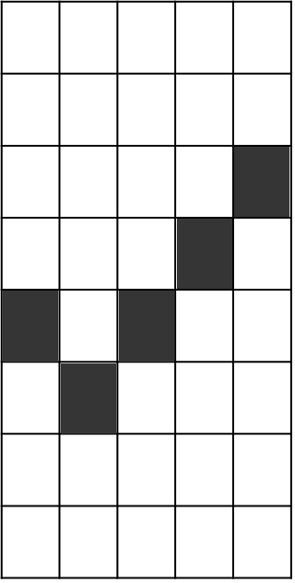
Carácter personalizado
Dirección | Dato
0x00 | 00000
0x01 | 00000
0x02 | 00001
0x03 | 00010
0x04 | 10100
0x05 | 01000
0x06 | 00000
0x07 | 00000

